Slide 1
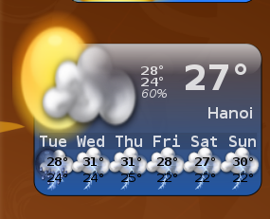
Quan sát các hình ảnh dưới đây và hiểu biết của bản thân, em hãy kể tên các hiện tượng thời tiết trên Trái Đất mà em biết?
Nắng, mây, mưa, sấm, chớp, gió, bão, tuyết rơi, vòi rồng, tia sét,…

Slide 2
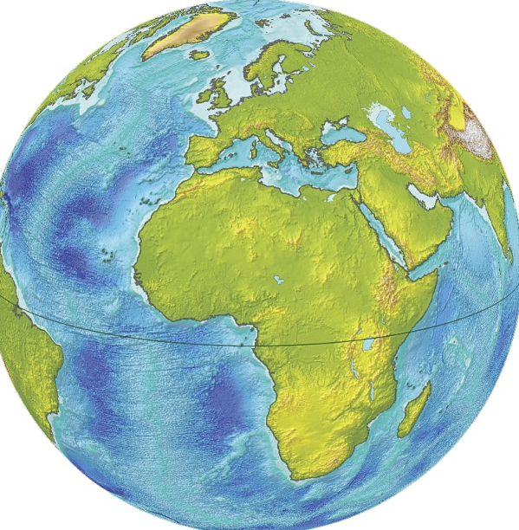
LỚP VỎ KHÍ. KHỐI KHÍ. KHÍ ÁP VÀ GIÓ TRÊN TRÁI ĐẤT
Bài 12:
ĐỊA LÍ 6

Slide 3
LỚP
6
ĐỊA LÍ
CHƯƠNG 4. KHÍ HẬU VÀ BIẾN ĐỔI KHÍ HẬU
BÀI 12. LỚP VỎ KHÍ. KHỐI KHÍ.
KHÍ ÁP VÀ GIÓ TRÊN TRÁI ĐẤT
I
CÁC TẦNG KHÍ QUYỂN VÀ THÀNH PHẦN KHÔNG KHÍ
II
KHỐI KHÍ
III
KHÍ ÁP VÀ GIÓ TRÊN TRÁI ĐẤT
IV
LUYỆN TẬP VÀ VẬN DỤNG

Slide 4
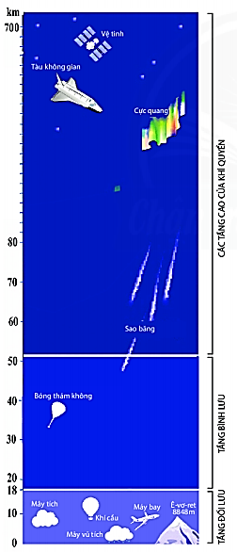
BÀI 12
I
Các tầng khí quyển và thành phần không khí
1. Các tầng khí quyển
Hoạt động nhóm 5’
Hoàn thành phiếu học tập về vị trí và đặc điểm của các tầng.
Quan sát H.12,1 và thông tin SGK, em hãy cho biết lớp vỏ khí gồm mấy tầng? Kể tên các tầng

Slide 5
BÀI 12
I
Các tầng khí quyển và thành phần không khí
1. Các tầng khí quyển
Các tầng khí quyển | Đối lưu | Bình lưu | Các tầng cao
Vị trí
Đặc điểm

Slide 6
BÀI 12
I
Các tầng khí quyển và thành phần không khí
1. Các tầng khí quyển
Các tầng khí quyển | Đối lưu | Bình lưu | Các tầng cao
Vị trí | Từ 0 – 16 km | Từ 16 – 52 km | Từ 52 km trở lên
Đặc điểm | - Không khí dày đặc chiếm 90%, chuyển động theo chiều thẳng đứng - Là nơi sinh ra các hiện tượng: mây, mưa, sấm, chớp… - Nhiệt độ giảm dần khi lên cao. | - Không khí rất loãng - Không khí chuyển động theo chiều ngang - Nhiệt độ tăng theo độ cao; có lớp ô dôn hấp thụ các tia tử ngoại có hại. | Không khí cực loãng, không có quan hệ trực tiếp với con người.

Slide 7
BÀI 12
I
Các tầng khí quyển và thành phần không khí
2. Thành phần không khí
Quan sát hình 12.2, em hãy nêu tỉ lệ các thành phần của không khí.

Slide 8
BÀI 12
I
Các tầng khí quyển và thành phần không khí
2. Thành phần không khí
- Khí oxi là chất cần thiết cho sự cháy và hô hấp của động vật.
- Lượng hơi nước là nguồn gốc sinh ra các hiện tượng khí tượng như mây, mưa…
- Khí cacbonic kết hợp với nước, ánh sáng và năng lượng Mặt Trời để cây xanh quang hợp tạo nên chất hữu cơ và khí oxi.
Quan sát hình 12.3 và thông tin trong bài, em hãy nêu vai trò của khí oxi, hơi nước và khí cacbonic.

Slide 9
BÀI 12
I
Các tầng khí quyển và thành phần không khí
2. Thành phần không khí
- Thành phần chủ yếu của không khí gồm: khí Nitơ (chiếm 78%), khí Ôxi (chiếm 21%), còn lại là hơi nước và các khí khác (chiếm 1%).
- Vai trò:
+ Khí oxi là chất cần thiết cho sự cháy và hô hấp của động vật.
+ Lượng hơi nước là nguồn gốc sinh ra các hiện tượng khí tượng như mây, mưa…

Slide 10
BÀI 12
II
Khối khí
Quan sát bảng dưới đây và
thông tin trong bài, em hãy kể tên các khối khí và sắp xếp các khối khí ở cột A với đặc điểm tương ứng ở cột B sao cho
phù hợp.
- Có 4 khối khí: khối khí nóng, khối khí lạnh, khối khí đại dương và khối khí lục địa.
- Sắp xếp: 1 – d, 2 – a, 3 – b, 4 – c.
A | B
1. Khối khí nóng | a. hình thành trên các vĩ độ cao, có nhiệt độ tương đối thấp.
2. Khối khí lạnh | b. hình thành trên các biển và đại dương, có độ ẩm lớn.
3. Khối khí đại dương | c. hình thành trên các vùng đất liền, có tính chất tương đối khô.
4. Khối khí lục địa | d. hình thành trên các vĩ độ thấp, có nhiệt độ tương đối cao.

Slide 11
BÀI 12
II
Khối khí
Bề mặt Trái Đất chia làm 4 khối khí chính:
- Khối khí nóng hình thành trên các vĩ độ thấp, có nhiệt độ tương đối cao.
- Khối khí lạnh hình thành trên các vĩ độ cao, có nhiệt độ tương đối thấp.
- Khối khí đại dương hình thành trên các biển và đại dương, có độ ẩm lớn.
- Khối khí lục địa hình thành trên các vùng đất liền, có tính chất tương đối khô.

Slide 12
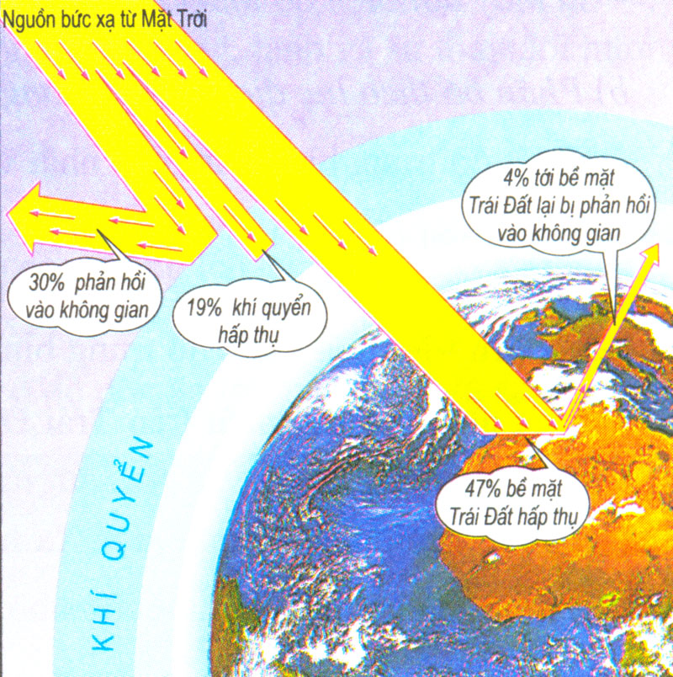
BÀI 12
III
Khí áp và gió trên Trái Đất
1. Khí áp
Quan sát hình ảnh sau đây, hãy cho biết khí áp
là gì?
SỨC ÉP

Slide 13
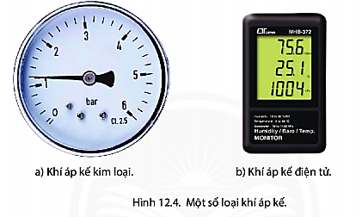
BÀI 12
III
Khí áp và gió trên Trái Đất
1. Khí áp
Quan sát hình 12.4, hãy nêu tên dụng cụ và đơn vị đo khí áp. Đọc trị số khí áp hiển thị trên khí áp kim loại? Trị số ấy là khí áp thấp hay khí áp cao?

Slide 14
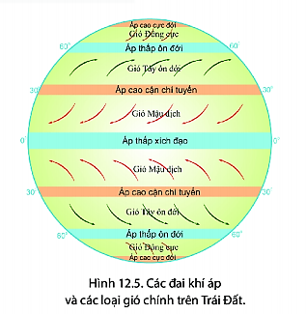
BÀI 12
III
Khí áp và gió trên Trái Đất
1. Khí áp
- Trên Trái Đất có các đai áp thấp: xích đạo, ôn đới và các đai áp cao: cực, chí tuyến.
- Các đai khí áp thấp nằm ở khoảng vĩ độ 0⁰ và 60⁰ B và N.
- Các đai khí áp cao nằm ở khoảng vĩ độ 30⁰B và N và 90⁰ B và N.
Quan sát hình 12.5, hãy cho biết trên Trái Đất có các đai khí áp nào?
Phân bố ra sao?

Slide 15
BÀI 12
III
Khí áp và gió trên Trái Đất
1. Khí áp
- Không khí tuy nhẹ nhưng vẫn có trọng lượng, tạo ra một sức ép lớn lên bề mặt Trái Đất.
- Dụng cụ đo khí áp là khí áp kế.
- Đơn vị đo khí áp là mmHg hoặc mb.
- Trên Trái Đất có 7 đai khí áp, các đai khí áp thấp và khí áp cao phân bố xem kẽ nhau từ xích đạo về cực.

Slide 16
BÀI 12
III
Khí áp và gió trên Trái Đất
2. Gió trên Trái Đất
- Gió là sự chuyển động của không khí từ các khu khí áp cao về các khu khí áp thấp.
- Gió Mậu dịch, gió Tây ôn đới và gió Đông cực là 3 loại gió chính trên Trái Đất.
Quan sát hình 12.5, hãy cho biết gió là gì và trên Trái Đất có các loại
gió chính nào?

Slide 17
BÀI 12
III
Khí áp và gió trên Trái Đất
2. Gió
THẢO LUẬN NHÓM
Thời gian: 5 phút
* Nhóm 1, 2, :
Quan sát hình 12.5 và thông tin trong bài, hãy:
1. Xác định phạm vi hoạt động và hướng thổi của gió Mậu dịch.
2. Xác định phạm vi hoạt động và hướng thổi của gió Tây ôn đới.
* Nhóm 3,4:
Quan sát hình 12.5 và thông tin trong bài, hãy:
1. Xác định phạm vi hoạt động và hướng thổi của gió Đông cực.
2. Vì sao hướng thổi của các loại gió lại bị lệch so với hướng ban đầu?

Slide 18
BÀI 12
III
Khí áp và gió trên Trái Đất
Nhóm 1, 2
1
Gió Mậu dịch thổi theo hướng Đông Bắc ở Bắc bán cầu, Đông Nam ở Nam bán cầu.
2
Gió Tây ôn đới thổi từ 30⁰ B và N đến 60⁰ B và N ở mỗi bán cầu.
Gió Mậu dịch thổi từ 30⁰ B và N về xích đạo.
Gió Tây ôn đới thổi theo hướng Tây Nam ở Bắc bán cầu, Tây Bắc ở Nam bán cầu.
2. Gió

Slide 19
BÀI 12
III
Khí áp và gió trên Trái Đất
Nhóm 3, 4
1
Gió Đông cực thổi theo hướng Đông Bắc ở Bắc bán cầu, Đông Nam ở Nam bán cầu.
2
Hướng thổi của các loại gió lại bị lệch so với hướng ban đầu do tác động của lực Coriolis làm các loại gió này hơi lệch về phía bên phải ở bán cầu Bắc và bên trái ở bán cầu Nam.
Gió Đông cực thổi từ 90⁰ B và N đến 60⁰ B và N ở mỗi bán cầu.
2. Gió

Slide 20
BÀI 12
III
Khí áp và gió trên Trái Đất
2. Gió
- Gió là sự chuyển động của không khí từ các khu khí áp cao về các khu khí áp thấp.
- Trên bề mặt Trái Đất có 3 loại gió thổi thường xuyên: gió Mậu dịch, gió Tây ôn đới và gió Đông cực
- Do ảnh hưởng của lực coriolis, hướng của 3 loại gió này hơi lệch về phía bên phải ở bán cầu Bắc và bên trái ở bán cầu Nam.

Slide 21
BÀI 12
III
Khí áp và gió trên Trái Đất
2. Gió
Loại gió | Phạm vi hoạt động | Hướng gió | Tính chất
Mậu dịch | Từ áp cao chí tuyến 30⁰ Bắc và Nam về áp thấp xích đạo 0⁰ | -BBC: Đông Bắc -NBC Đông Nam | Nóng, khô, ít mưa
Tây ôn đới | Từ áp cao chí tuyến 30⁰ Bắc và Nam về áp thấp ôn đới 60⁰ Bắc và Nam | -BBC: Tây Nam -NBC: Tây Bắc | Ẩm, mưa nhiều
Đông cực | Từ áp cao cực và cân cực 90⁰ Bắc và Nam về áp thấp ôn đới 60⁰ Bắc và Nam | -BBC: Đông Bắc -NBC: Đông Nam | Khô, lạnh.

Slide 22
CHÚC MỪNG
CHÚC MỪNG

Slide 23
AI NHANH HƠN

Slide 24
Tín phong
2. Tây ôn đới
Đông cực
Kể tên các loại gió thổi thường xuyên trên TĐ

Slide 25
Khí áp kế
Dụng cụ đo khí áp là gì?

Slide 26
MB (mi-li-ba)
Đơn vị đo khí áp là gì?

Slide 27
Tầng bình lưu
Lớp Ô dôn nằm ở tầng nào?

Slide 28
BÀI 12
IV
Luyện tập và vận dụng
2. Vận dụng
Quan sát hình 12.5, hãy xác định được tên và hướng thổi của loại gió thường xuyên thổi vào nước ta.
Gió Mậu dịch thổi vào nước ta theo hướng đông bắc.

Slide 29
Thu thập thông tin về hoạt động sản xuất điện gió

